Slide 1
循环神经网络
宗林林

Slide 2
循环神经网络
应用需求

Slide 3
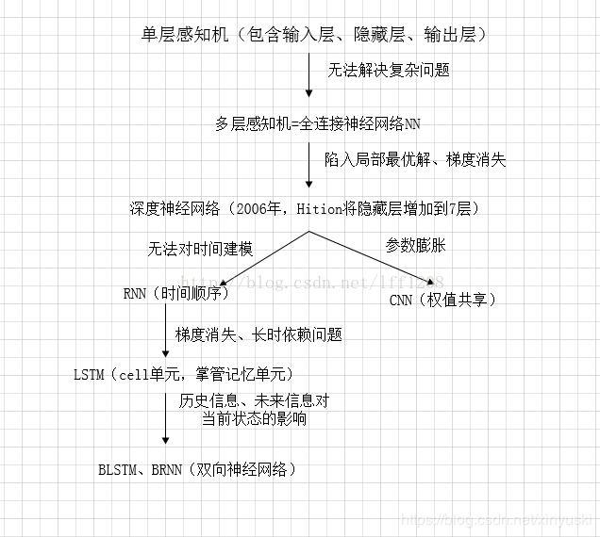
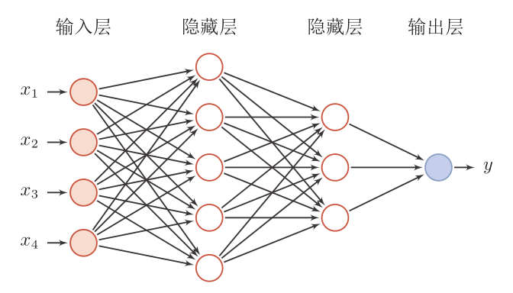
循环神经网络
神经网络基础
为什么需要循环神经网络呢

Slide 4
循环神经网络
例子：词性标注
他(r)向(p)我(r)表白(v)
我(r)觉得(v)他(r)的(u)表白(n)不(d)够(v)真诚(a)
Embedding
表白
Notes:
他(r，代词)向(p，介词)我(r，代词)表白(v)
我(r)觉得(v)他(r)的(u，助词)表白(n)不(d，副词)够(v)真诚(a)

Slide 5
循环神经网络
应用
语音识别
机器翻译
音乐生成
文本生成
情感分类
DNA序列分析
视频行为识别

Slide 6
循环神经网络
宗林林

Slide 7
循环神经网络
简单循环神经网络

Slide 8
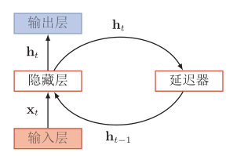
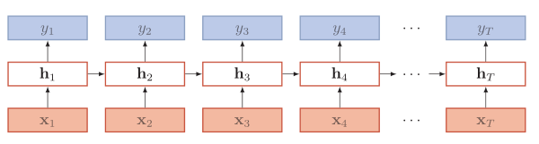
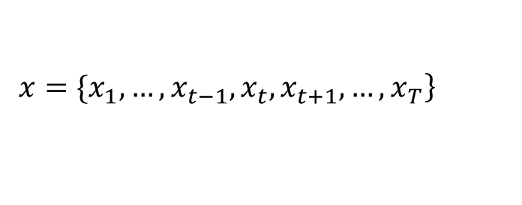


简单循环神经网络
基本结构
信息记忆
符号
输入序列：
t时刻隐藏层的状态：
t时刻输出层的状态：
$$\left.x=\{x_{1},…,x_{t−1},x_{t},x_{t+1},…,x_{T}\right\}$$
$$h_{t}$$
$$y_{t}$$

Slide 9

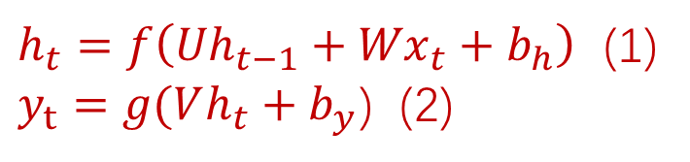
简单循环神经网络
前向传播
输入序列：$\left.x=\{x_{1},…,x_{t−1},x_{t},x_{t+1},…,x_{T}\right\}$
t时刻隐藏层的状态：$h_{t}$
t时刻输出层的状态：$y_{t}$
输入层到隐藏层的权重：$W$
隐藏层到隐藏层的权重：$U$
隐藏层到输出层的权重：$V$
$h_{t}=f\left({Uh}_{t−1}+{Wx}_{t}+b_{h}\right)$ (1)
$y_{t}=g(Vh_{t}+b_{y}$) (2)
Notes:
$f$是隐藏层的激活函数，一般来说会选择tanh函数
$g$是输出层的激活函数, 一般用softmax函数。

Slide 10
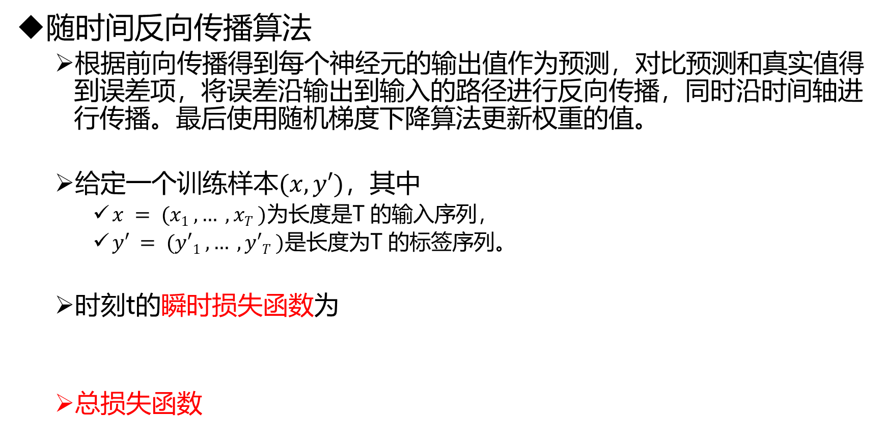
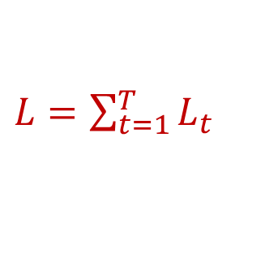
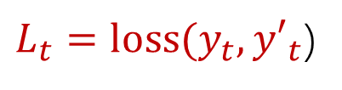
简单循环神经网络
随时间反向传播算法
根据前向传播得到每个神经元的输出值作为预测，对比预测和真实值得到误差项，将误差沿输出到输入的路径进行反向传播，同时沿时间轴进行传播。最后使用随机梯度下降算法更新权重的值。
给定一个训练样本$(x,y′)$，其中
$x = (x1 ,… ,xT )$为长度是T 的输入序列，
$y′ = (y′1 ,… ,y′T )$是长度为T 的标签序列。
时刻t的瞬时损失函数为
总损失函数
$L_{t}=loss(y_{t},{y′}_{t}$)
$L=\sum_{t=1}^{T}{L_{t}}$

Slide 11
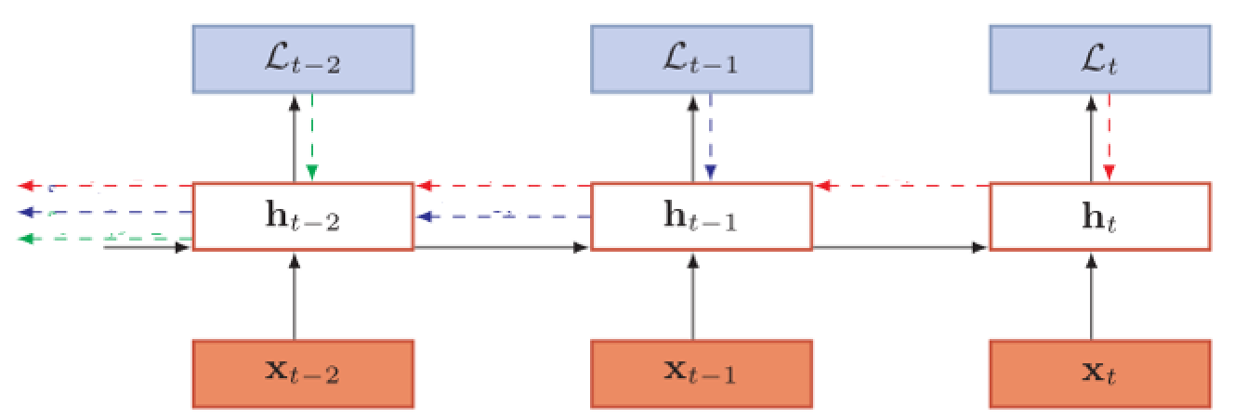


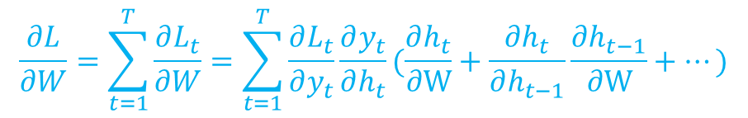

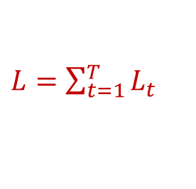

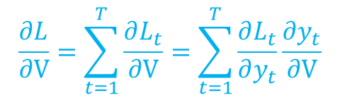
简单循环神经网络
随时间反向传播算法
求解各个权重的梯度
$y_{t}=g(Vh_{t}+b_{y}$)
$$\frac{∂L}{∂V}=\sum_{t=1}^{T}{\frac{∂L_{t}}{∂V}}=\sum_{t=1}^{T}{\frac{∂L_{t}}{∂y_{t}}}\frac{∂y_{t}}{∂V}$$
$$h_{t}=f\left({Uh}_{t−1}+{Wx}_{t}+b_{h}\right)$$
$$h_{t−1}=f\left({Uh}_{t−2}+{Wx}_{t−1}+b_{h}\right)$$
$L=\sum_{t=1}^{T}{L_{t}}$
$L_{t}=loss(y_{t},y_{t}^{′}$)
$$\frac{∂L}{∂W}=\sum_{t=1}^{T}{\frac{∂L_{t}}{∂W}}=\sum_{t=1}^{T}{\frac{∂L_{t}}{∂y_{t}}}\frac{∂y_{t}}{∂h_{t}}(\frac{∂h_{t}}{∂W}+\frac{∂h_{t}}{∂h_{t−1}}\frac{∂h_{t−1}}{∂W}+…)$$

Slide 12
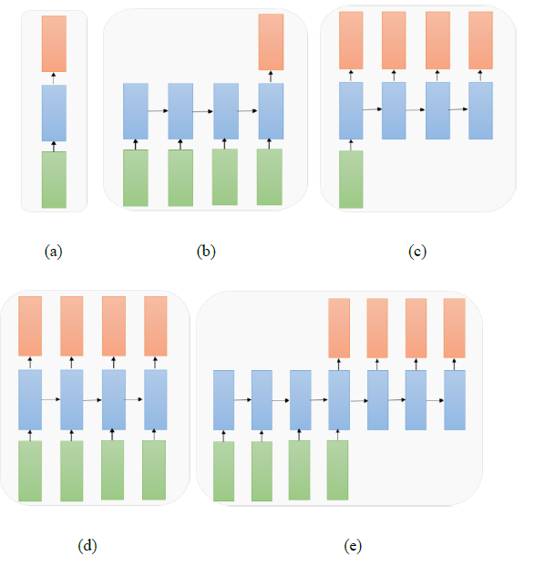
循环神经网络结构
一对一
多对一
情感分析
文本分类
一对多
生成图片描述
多对多
命名实体识别
多对多
机器翻译

Slide 13
循环神经网络
宗林林

Slide 14
循环神经网络
其他循环神经网络

Slide 15
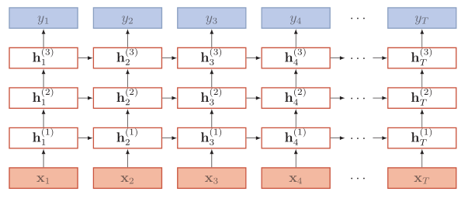
深度循环神经网络

Slide 16
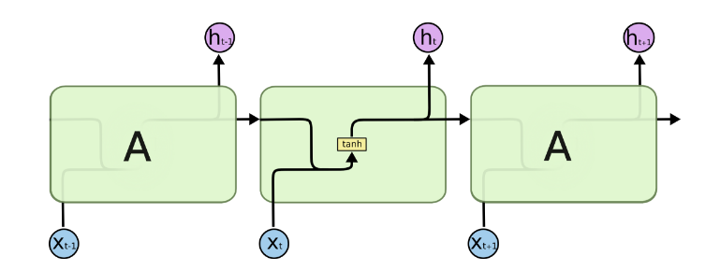
循环神经网络问题
长期依赖问题
小明酒后驾车被交通警察抓到了，交警惩罚了_ _ _
我一直居住在法国，……（此处省略一万字），所以我讲_ _ _
梯度消失或梯度爆炸
Notes:
从上述深度循环网络模型的构建中不难看出，我们可以搭建任意深度的循环神经网络。在理论上，在层数逐渐增加的情况下，网络的性能会有所提高。不过这样随着网络层数的过高，传统的标准形式RNN是难以收敛的，非常容易出现梯度弥散或梯度爆炸问题。同时，标准的RNN网络获取上下文信息的范围有限，隐藏层的输入对RNN模型的输出的影响随着网络层数的增加而逐渐递减。这样在时间间隔较大的情况下，RNN会丧失学习到连接如此远的信息的能力，这种情况被称为长期依赖问题，同样也是RNN中无法解决的一个问题。

Slide 17
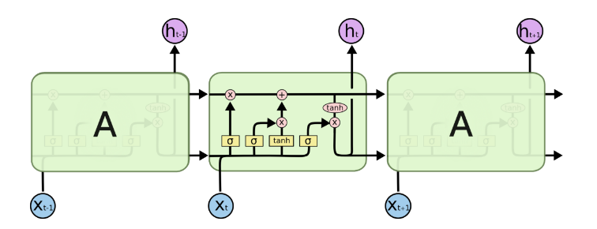
长短期记忆神经网络LSTM
Simple-RNN
细胞状态
LSTM
遗忘门
输入门
输出门
Notes:
为有效解决RNN的收敛问题以及长期依赖问题，依据上述原理提出了一种RNN变体形式——长短时记忆神经网络（Long short-term memory neural network，LSTM）。LSTM 是对RNN的改良，通过引入门限机制来控制信息的累计速度，并可以选择遗忘之前的累计信息。LSTM 通过刻意设计的门限结构来避免长期依赖问题，记住长期的信息在实践中是LSTM的默认行为，而非需要付出很大代价才能获得的能力。
标准的RNN每一步的隐藏单元只是执行一个简单的$tanh$或$ReLU$操作，如上图（左）所示。而LSTM中的单元状态通过三个控制函数进行自身的更新，在设计的网络结构中，三个控制函数是通过三个“门”结构实现的，如上图（右）所示是LSTM网络模型。

Slide 18
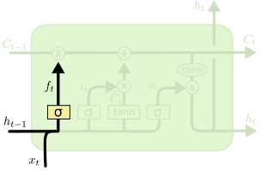
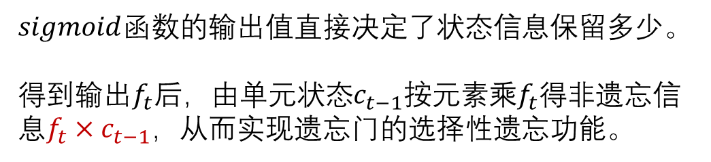
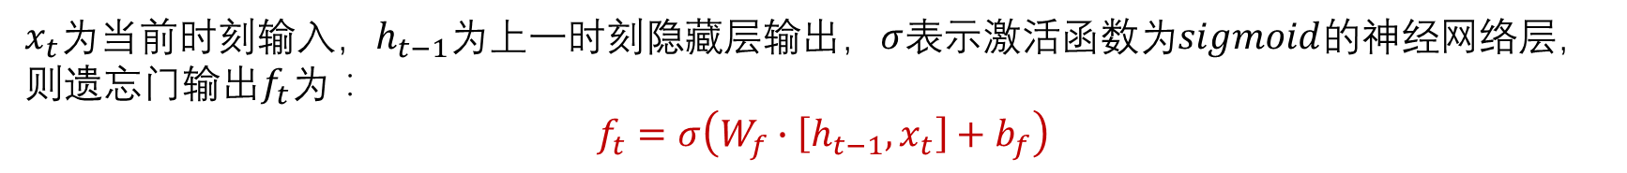
长短期记忆神经网络LSTM
遗忘门
当包含$t−1$及之前所有时刻信息的单元状态$c_{t−1}$到达此时刻后，由遗忘门决定需要丢弃哪些不重要的信息。
$x_{t}$为当前时刻输入，$h_{t−1}$为上一时刻隐藏层输出，$σ$表示激活函数为$sigmoid$的神经网络层，则遗忘门输出$f_{t}$为：
$$f_{t}=σ\left(W_{f}∙\left[h_{t−1},x_{t}\right]+b_{f}\right)$$
$sigmoid$函数的输出值直接决定了状态信息保留多少。
得到输出$f_{t}$后，由单元状态$c_{t−1}$按元素乘$f_{t}$得非遗忘信息$f_{t}×c_{t−1}$，从而实现遗忘门的选择性遗忘功能。

Slide 19
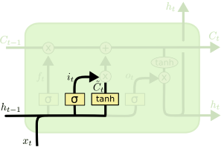
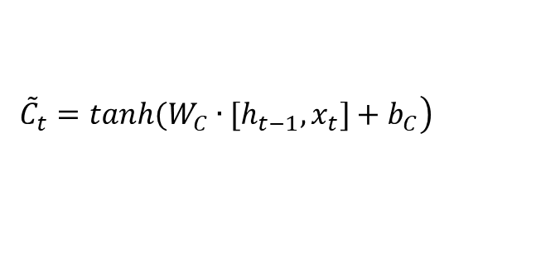
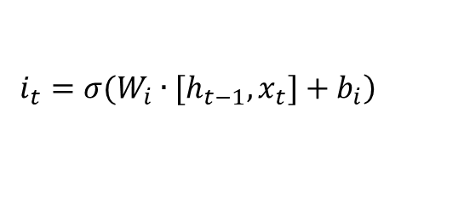
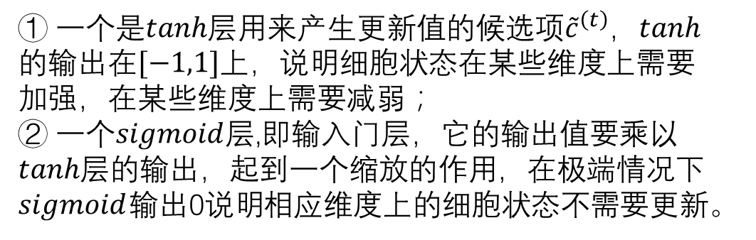
长短期记忆神经网络LSTM
输入门
输入门决定当前时刻的输入有哪些要进入单元状态，被系统“记住”。在上一步的单元状态$c^{\left(t−1\right)}$已经忘记一部分信息了，在这里需要选择把哪些信息新加到单元状态中去。
① 一个是$tanh$层用来产生更新值的候选项${\tilde{c}}^{\left(t\right)}$，$tanh$的输出在$[−1,1]$上，说明细胞状态在某些维度上需要加强，在某些维度上需要减弱；
② 一个$sigmoid$层,即输入门层，它的输出值要乘以$tanh$层的输出，起到一个缩放的作用，在极端情况下$sigmoid$输出0说明相应维度上的细胞状态不需要更新。
$$\left.i_{t}=σ(W_{i}∙[h_{t−1},x_{t}]+b_{i}\right)$$
$$\left.{\tilde{C}}_{t}=tanh(W_{C}∙[h_{t−1},x_{t}]+b_{C}\right)$$

Slide 20
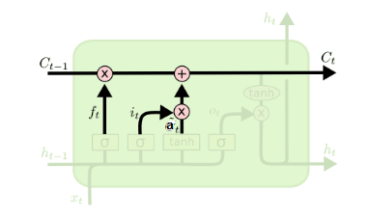

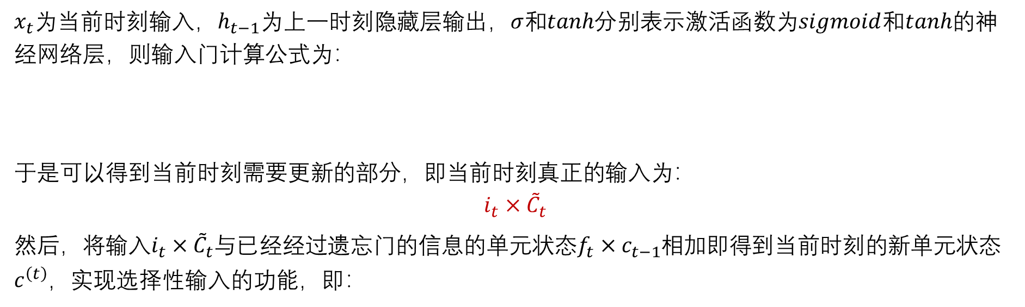
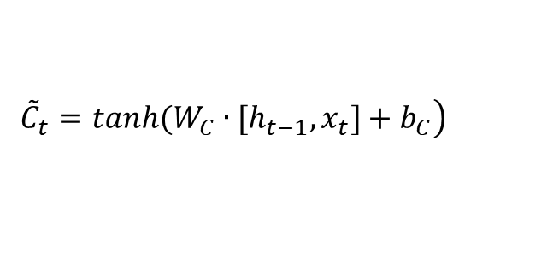
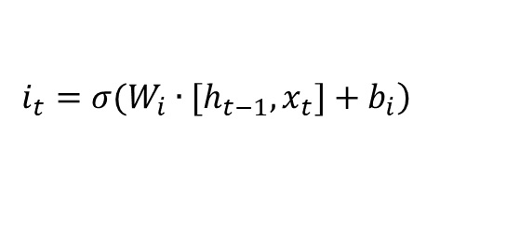
长短期记忆神经网络LSTM
输入门
$x_{t}$为当前时刻输入，$h_{t−1}$为上一时刻隐藏层输出，$σ$和$tanh$分别表示激活函数为$sigmoid$和$tanh$的神经网络层，则输入门计算公式为：
于是可以得到当前时刻需要更新的部分，即当前时刻真正的输入为：
$$i_{t}×{\tilde{C}}_{t}$$
然后，将输入$i_{t}×{\tilde{C}}_{t}$与已经经过遗忘门的信息的单元状态$f_{t}×c_{t−1}$相加即得到当前时刻的新单元状态$c^{\left(t\right)}$，实现选择性输入的功能，即：
$$\left.i_{t}=σ(W_{i}∙[h_{t−1},x_{t}]+b_{i}\right)$$
$$\left.{\tilde{C}}_{t}=tanh(W_{C}∙[h_{t−1},x_{t}]+b_{C}\right)$$
输入门
$$C_{t}=f_{t}∗C_{t−1}+i_{t}∗{\tilde{C}}_{t}$$
LSTM能够将之前的记忆状态和当前的记忆状态结合到一起，形成了新的细胞状态。由于有遗忘门的控制，细胞中可以保存很久之前的信息，也就是长期记忆，而由于有输入门的控制，又可以调整当前进入记忆的内容，避免当前无关紧要的内容进入记忆。
细胞状态更新
Notes:
更新细胞状态，调整之前的细胞状态到当前的细胞状态。细胞状态用𝐶𝑡表示，它是由当前的细胞状态点乘遗忘门的输出，再把输入门的两个输出做点乘操作，然后将两个乘积加和得到的。这样LSTM就能够将之前的记忆状态和当前的记忆状态结合到一起，形成了新的细胞状态。由于有遗忘门的控制，细胞中可以保存很久之前的信息，也就是长期记忆，而由于有输入门的控制，又可以调整当前进入记忆的内容，避免当前无关紧要的内容进入记忆。

Slide 21
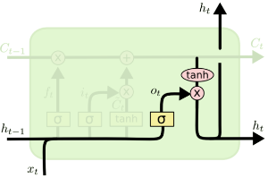
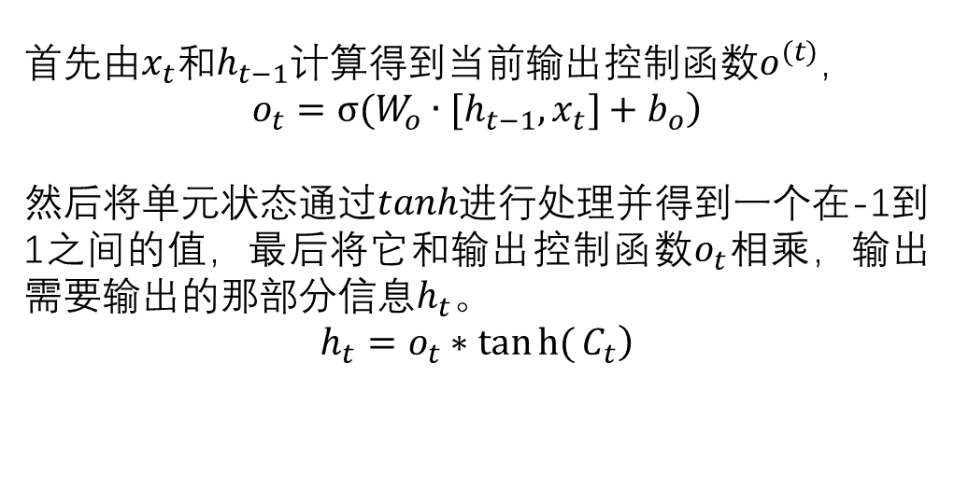
长短期记忆神经网络LSTM
输出门
输出门用来确定输出什么值，这个输出基于更新后的单元状态。把$C_{t}$输入$tanh$函数得到输出值的候选项，在候选项中的哪些部分最终会被输出由一个$sigmoid$层来决定。
首先由$x_{t}$和$h_{t−1}$计算得到当前输出控制函数$o^{(t)}$，
$$\left.o_{t}=σ(W_{o}∙[h_{t−1},x_{t}]+b_{o}\right)$$
然后将单元状态通过$tanh$进行处理并得到一个在-1到1之间的值，最后将它和输出控制函数$o_{t}$相乘，输出需要输出的那部分信息$h_{t}$。
$$\left.h_{t}=o_{t}∗tanh{(}C_{t}\right)$$

Slide 22
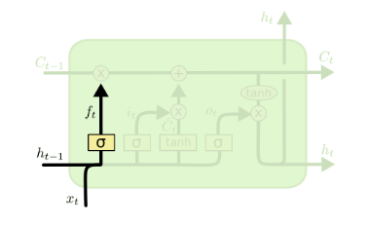
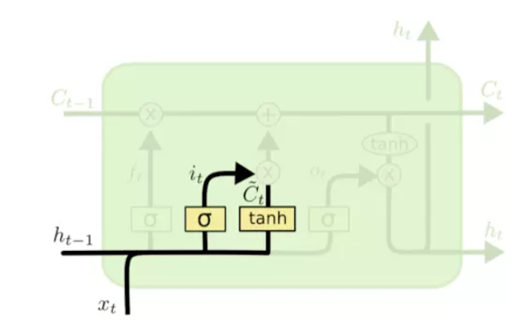
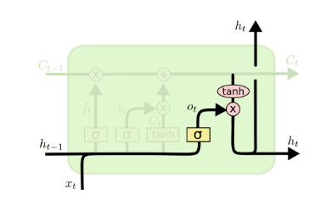
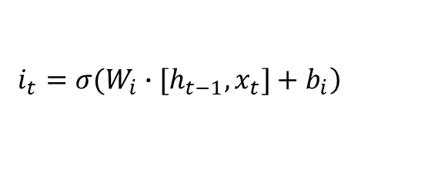
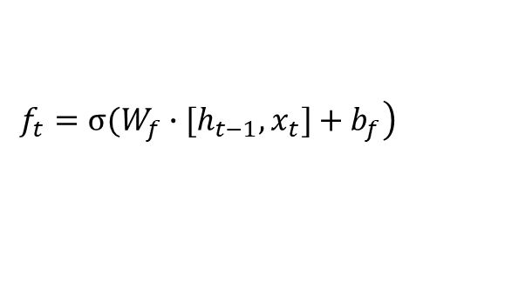
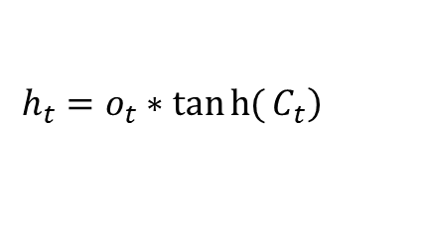
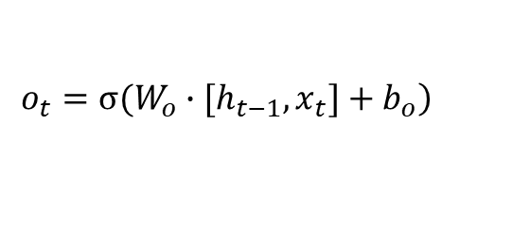

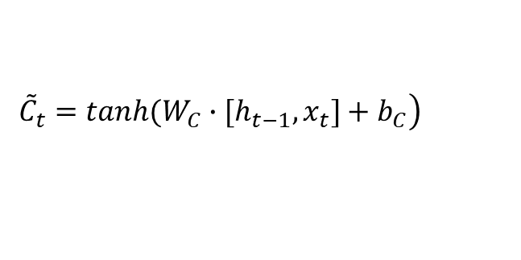
长短期记忆神经网络LSTM
遗忘门
输入门
$$\left.i_{t}=σ(W_{i}∙[h_{t−1},x_{t}]+b_{i}\right)$$
$$\left.f_{t}=σ(W_{f}∙[h_{t−1},x_{t}]+b_{f}\right)$$
$$\left.{\tilde{C}}_{t}=tanh(W_{C}∙[h_{t−1},x_{t}]+b_{C}\right)$$
输出门
细胞状态更新
$$\left.o_{t}=σ(W_{o}∙[h_{t−1},x_{t}]+b_{o}\right)$$
$$C_{t}=f_{t}∗C_{t−1}+i_{t}∗{\tilde{C}}_{t}$$
$$\left.h_{t}=o_{t}∗tanh{(}C_{t}\right)$$
Notes:
新增的单元状态$c$对RNN每一时刻输入输出都加以严格控制，包括以下三点：
一是它对上一时刻的输入增加控制函数，表示并不完全接受上一时刻的信息，只接受那些需要的，即通过遗忘门确定$c^{\left(t−1\right)}$有多少成分保留在$c^{\left(t\right)}$中。
二是对当前时刻的输入增加控制函数表示只接受当前需要或者是重要的信息，即通过输入门确定$x^{\left(t\right)}$中有多少成分保留在$c^{\left(t\right)}$中。
三是对当前时刻的输出增加控制函数表示只输出下一时刻需要或者是重要的信息，即输出门确定控制单元$c^{\left(t\right)}$确定输出$o^{\left(t\right)}$中有多少成分输出到$s^{\left(t\right)}$中。

Slide 23
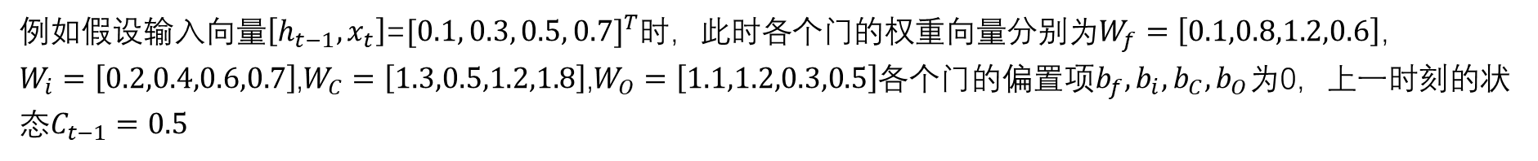
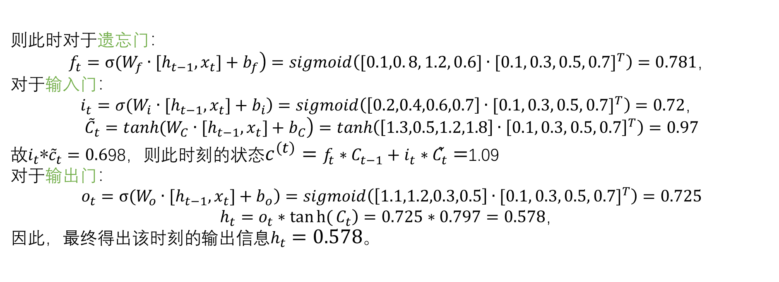
长短期记忆神经网络LSTM
例如假设输入向量$\left[h_{t−1},x_{t}\right]$=${[0.1, 0.3, 0.5, 0.7]}^{T}$时，此时各个门的权重向量分别为$W_{f}=\left[0.1,0.8,1.2,0.6\right]$，$W_{i}=\left[0.2,0.4,0.6,0.7\right]$,$W_{C}=\left[1.3,0.5,1.2,1.8\right]$,$W_{O}=\left[1.1,1.2,0.3,0.5\right]$各个门的偏置项$b_{f},b_{i}, b_{C},b_{O}$为0，上一时刻的状态$C_{t−1}=0.5$
则此时对于遗忘门：
$\left.f_{t}=σ(W_{f}∙[h_{t−1},x_{t}]+b_{f}\right)=sigmoid\left([0.1,0. 8, 1.2, 0.6]∙{[0.1, 0.3, 0.5, 0.7]}^{T}\right)=0.781$，
对于输入门：
$\left.i_{t}=σ(W_{i}∙[h_{t−1},x_{t}]+b_{i}\right)=sigmoid\left(\left[0.2,0.4,0.6,0.7\right]∙{[0.1, 0.3, 0.5, 0.7]}^{T}\right)=0.72$，
$$\left.{\tilde{C}}_{t}=tanh(W_{C}∙[h_{t−1},x_{t}]+b_{C}\right)=tanh\left(\left[1.3,0.5,1.2,1.8\right]∙{\left[0.1, 0.3, 0.5, 0.7\right]}^{T}\right)=0.97$$
$故i_{t}$∗${\tilde{c}}_{t}=0.6$98，则此时刻的状态$c^{\left(t\right)}=f_{t}∗C_{t−1}+i_{t}∗{\tilde{C}}_{t}=$1.09
对于输出门：
$$\left.o_{t}=σ(W_{o}∙[h_{t−1},x_{t}]+b_{o}\right)=sigmoid\left(\left[1.1,1.2,0.3,0.5\right]∙{[0.1, 0.3, 0.5, 0.7]}^{T}\right)=0.725$$
$\left.h_{t}=o_{t}∗tanh{(}C_{t}\right)=0.725∗0.797=0.578$，
因此，最终得出该时刻的输出信息$h_{t}=0.578$。

Slide 24
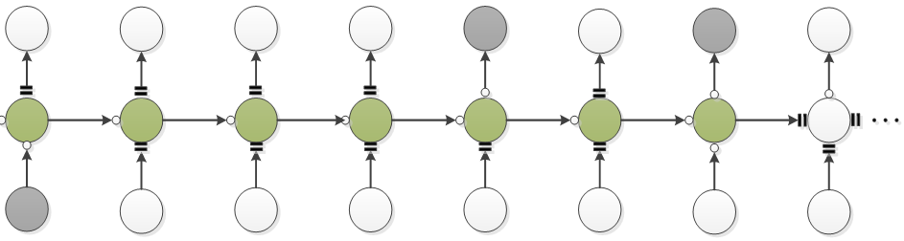
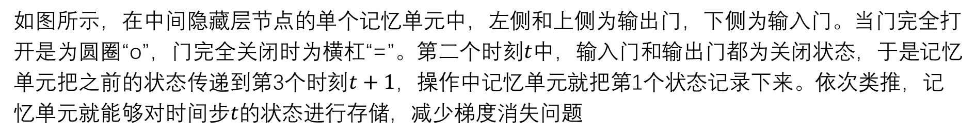
长短期记忆神经网络LSTM
在LSTM中，门的作用是允许记忆单元长时间存储和访问序列信息，从而减少梯度消失问题。例如，输入门保持关闭，即激活值接近0，则新的输入不会进入网络，网络中的记忆单元会一直保持开始的激活状态。通过对输入门的开关控制，可以控制循环神经网络模型什么时候接受新的数据、什么时候拒绝新的数据进入，于是梯度信息就随着时间的传递而被保留下来。
如图所示，在中间隐藏层节点的单个记忆单元中，左侧和上侧为输出门，下侧为输入门。当门完全打开是为圆圈“o”，门完全关闭时为横杠“=”。第二个时刻$t$中，输入门和输出门都为关闭状态，于是记忆单元把之前的状态传递到第3个时刻$t+1$，操作中记忆单元就把第1个状态记录下来。依次类推，记忆单元就能够对时间步$t$的状态进行存储，减少梯度消失问题
LSTM保存梯度信息示意图

Slide 25
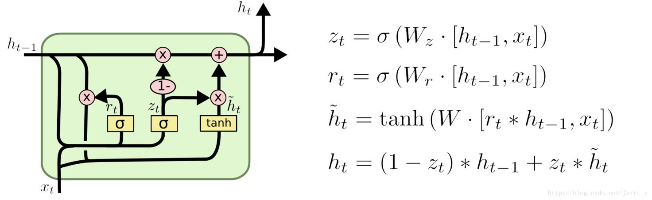
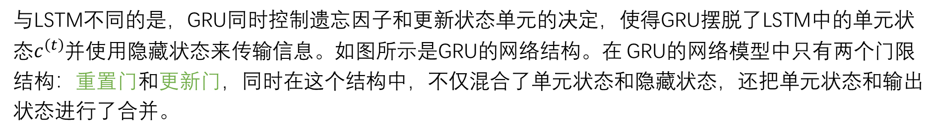

门控循环单元GRU
自从LSTM提出以后，为了更有效地提升网络精度和减少网络参数，不断地对LSTM的网络结构做出改进。最为常见的一种改进是门控循环单元（Gated Recurrent Unit，简称GRU）。GRU是LSTM的简化版，同样也能解决RNN的长期依赖问题。而且在许多情况下，由于GRU有更少的参数，相对容易训练且在一定程度上减轻过拟合问题，因此相比于LSTM更加出色。
与LSTM不同的是，GRU同时控制遗忘因子和更新状态单元的决定，使得GRU摆脱了LSTM中的单元状态$c^{\left(t\right)}$并使用隐藏状态来传输信息。如图所示是GRU的网络结构。在 GRU的网络模型中只有两个门限结构：重置门和更新门，同时在这个结构中，不仅混合了单元状态和隐藏状态，还把单元状态和输出状态进行了合并。
$r^{\left(t\right)}$表示重置门，$z^{\left(t\right)}$表示更新门

Slide 26
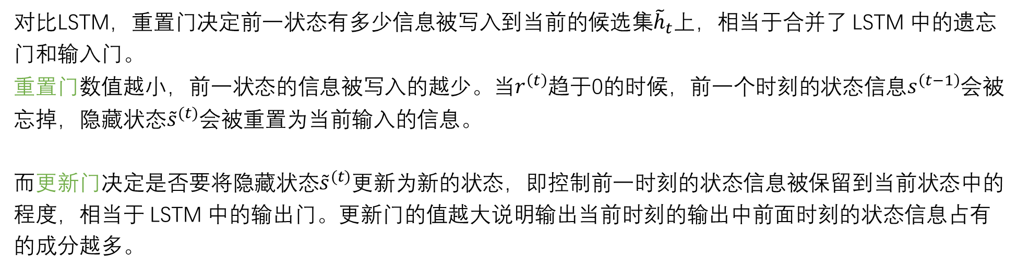

门控循环单元GRU
对比LSTM，重置门决定前一状态有多少信息被写入到当前的候选集${\tilde{h}}_{t}$上，相当于合并了 LSTM 中的遗忘门和输入门。
重置门数值越小，前一状态的信息被写入的越少。当$r^{\left(t\right)}$趋于0的时候，前一个时刻的状态信息$s^{\left(t−1\right)}$会被忘掉，隐藏状态${\tilde{s}}^{(t)}$会被重置为当前输入的信息。
而更新门决定是否要将隐藏状态${\tilde{s}}^{(t)}$更新为新的状态，即控制前一时刻的状态信息被保留到当前状态中的程度，相当于 LSTM 中的输出门。更新门的值越大说明输出当前时刻的输出中前面时刻的状态信息占有的成分越多。
$r^{\left(t\right)}$表示重置门，$z^{\left(t\right)}$表示更新门

Slide 27
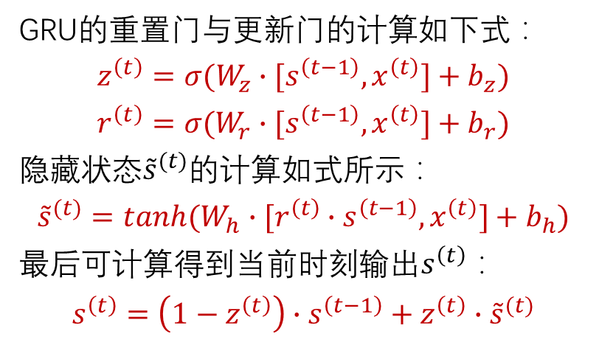
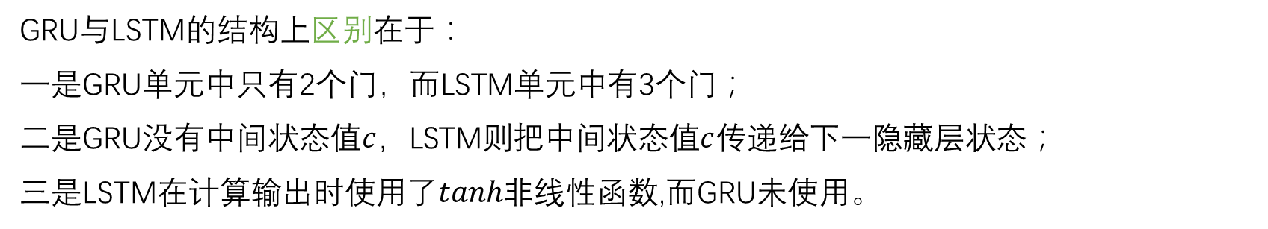

门控循环单元GRU
GRU的重置门与更新门的计算如下式：
$$z^{\left(t\right)}=σ(W_{z}∙[s^{\left(t−1\right)},x^{\left(t\right)}]+b_{z})$$
$$r^{\left(t\right)}=σ(W_{r}∙[s^{\left(t−1\right)},x^{\left(t\right)}]+b_{r})$$
隐藏状态${\tilde{s}}^{(t)}$的计算如式所示：
$${\tilde{s}}^{(t)}=tanh(W_{h}∙[r^{\left(t\right)}∙s^{\left(t−1\right)},x^{\left(t\right)}]+b_{h})$$
最后可计算得到当前时刻输出$s^{\left(t\right)}$：
$$s^{\left(t\right)}=\left(1−z^{\left(t\right)}\right)∙s^{\left(t−1\right)}+z^{\left(t\right)}∙{\tilde{s}}^{(t)}$$
$r^{\left(t\right)}$表示重置门，$z^{\left(t\right)}$表示更新门
GRU与LSTM的结构上区别在于：
一是GRU单元中只有2个门，而LSTM单元中有3个门；
二是GRU没有中间状态值$c$，LSTM则把中间状态值$c$传递给下一隐藏层状态；
三是LSTM在计算输出时使用了$tanh$非线性函数,而GRU未使用。

Slide 28
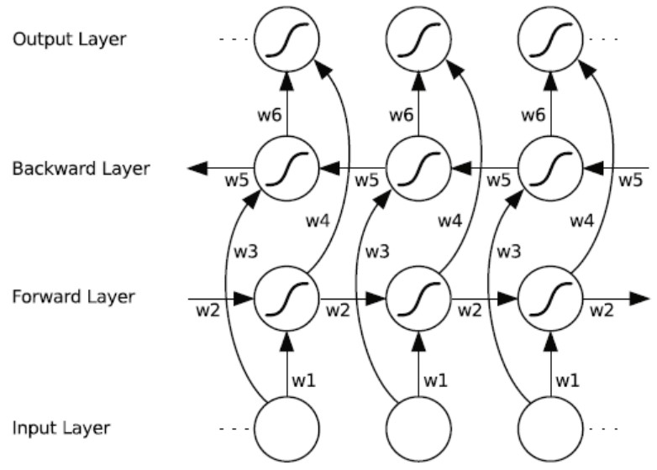
双向循环神经网络
单向循环神经网络不足
仅可以从过去的时间点获取记忆，不可以从未来的时间点获取信息
我肚子_____，准备去吃饭

Slide 29
循环神经网络
宗林林

Slide 30
预训练语言模型
ELMO | 2018.03 | 华盛顿大学
GPT | 2018.06 | OpenAI
BERT | 2018.10 | Google
XLNet | 2019.6 | CMU+google
ERNIE | 2019.4 | 百度
BERT-wwm | 2019.6 | 哈工大+讯飞
RoBERTa | 2019.7.26 | Facebook
ERNIE2.0 | 2019.7.29 | 百度
BERT-wwm-ext | 2019.7.30 | 哈工大 +讯飞
ALBERT | 2019.10 | Google
Notes:
https://mp.weixin.qq.com/s/Y6v6XSkMuYiGphFC4q-g2g

Slide 31
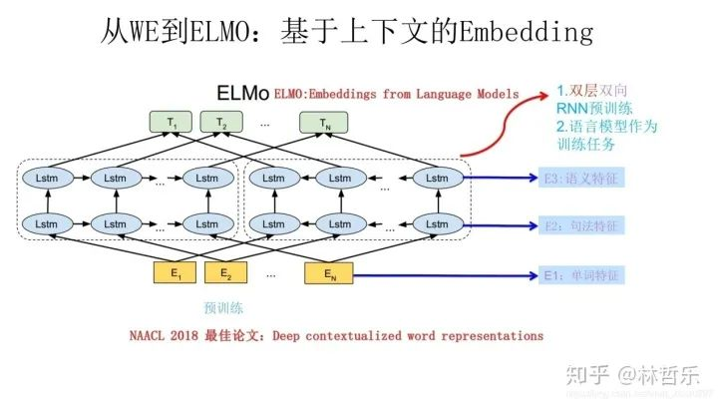
ELMO
特点：传统的词向量（如word2vec）是静态的/上下文无关的，而ELMO解决了一词多义；ELMO采用双层双向LSTM
使用分为两阶段：预训练+应用于下游任务，本质就是根据当前上下文对Word Embedding进行动态调整的过程

Slide 32
ELMO
用语言模型进行预训练
左边的前向双层LSTM是正方向编码器，顺序输入待预测单词w的上文；右边则是反方向编码器，逆序输入w的下文
训练好之后，输入一个新句子s，每个单词都得到三个Embedding：①单词的Word Embedding ②第一层关于单词位置的Embedding ③第二层带有语义信息的Embedding
做下游任务时，从预训练网络中提取对应单词的网络各层的Word Embedding作为新特征补充到下游任务中。
如QA任务：输入Q/A句子，对三个Embedding分配权重，整合生成新的Embedding
缺点：lstm是串行，训练时间长；相比于transformer，特征提取能力不够（ELMO采用向量拼接）

Slide 33
各模型之间的联系
传统word2vec无法解决一词多义，语义信息不够丰富，诞生了ELMO
ELMO以lstm堆积，串行且提取特征能力不够，诞生了GPT
GPT 虽然用transformer堆积，但是是单向的，诞生了BERT
BERT虽然双向，但是mask不适用于自编码模型，诞生了XLNET
BERT中mask代替单个字符而非实体或短语，没有考虑词法结构/语法结构，诞生了ERNIE
为了mask掉中文的词而非字，让BERT更好的应用在中文任务，诞生了BERT-wwm
Bert训练用更多的数据、训练步数、更大的批次，mask机制变为动态的，诞生了RoBERTa
ERNIE的基础上，用大量数据和先验知识，进行多任务的持续学习，诞生了ERNIE2.0
BERT-wwm增加了训练数据集、训练步数，诞生了BERT-wwm-ext
BERT的其他改进模型基本考增加参数和训练数据，考虑轻量化之后，诞生了ALBERT

